Slide 1

Квиз

Slide 2
Лабораторная работа 1: ping, DNS, IPv4 и IPv6

Slide 3

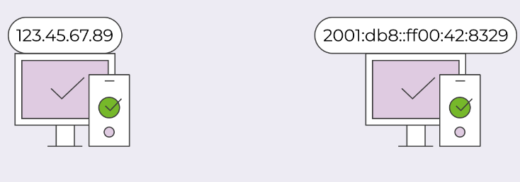

В чем отличие IPv6 от IPv4?
IPv6 и IPv4 — версии интернет-протокола (IP). Главное отличие IPv6 от IPv4 в длине адресного пространства — 128 бит вместо 32.
Благодаря такой длине адресного пространства IPv6 сейчас доступно более чем достаточное количество IP-адресов 6-й версии. Этого количества хватит на продолжительное время в отличие от IPv4.

Slide 4
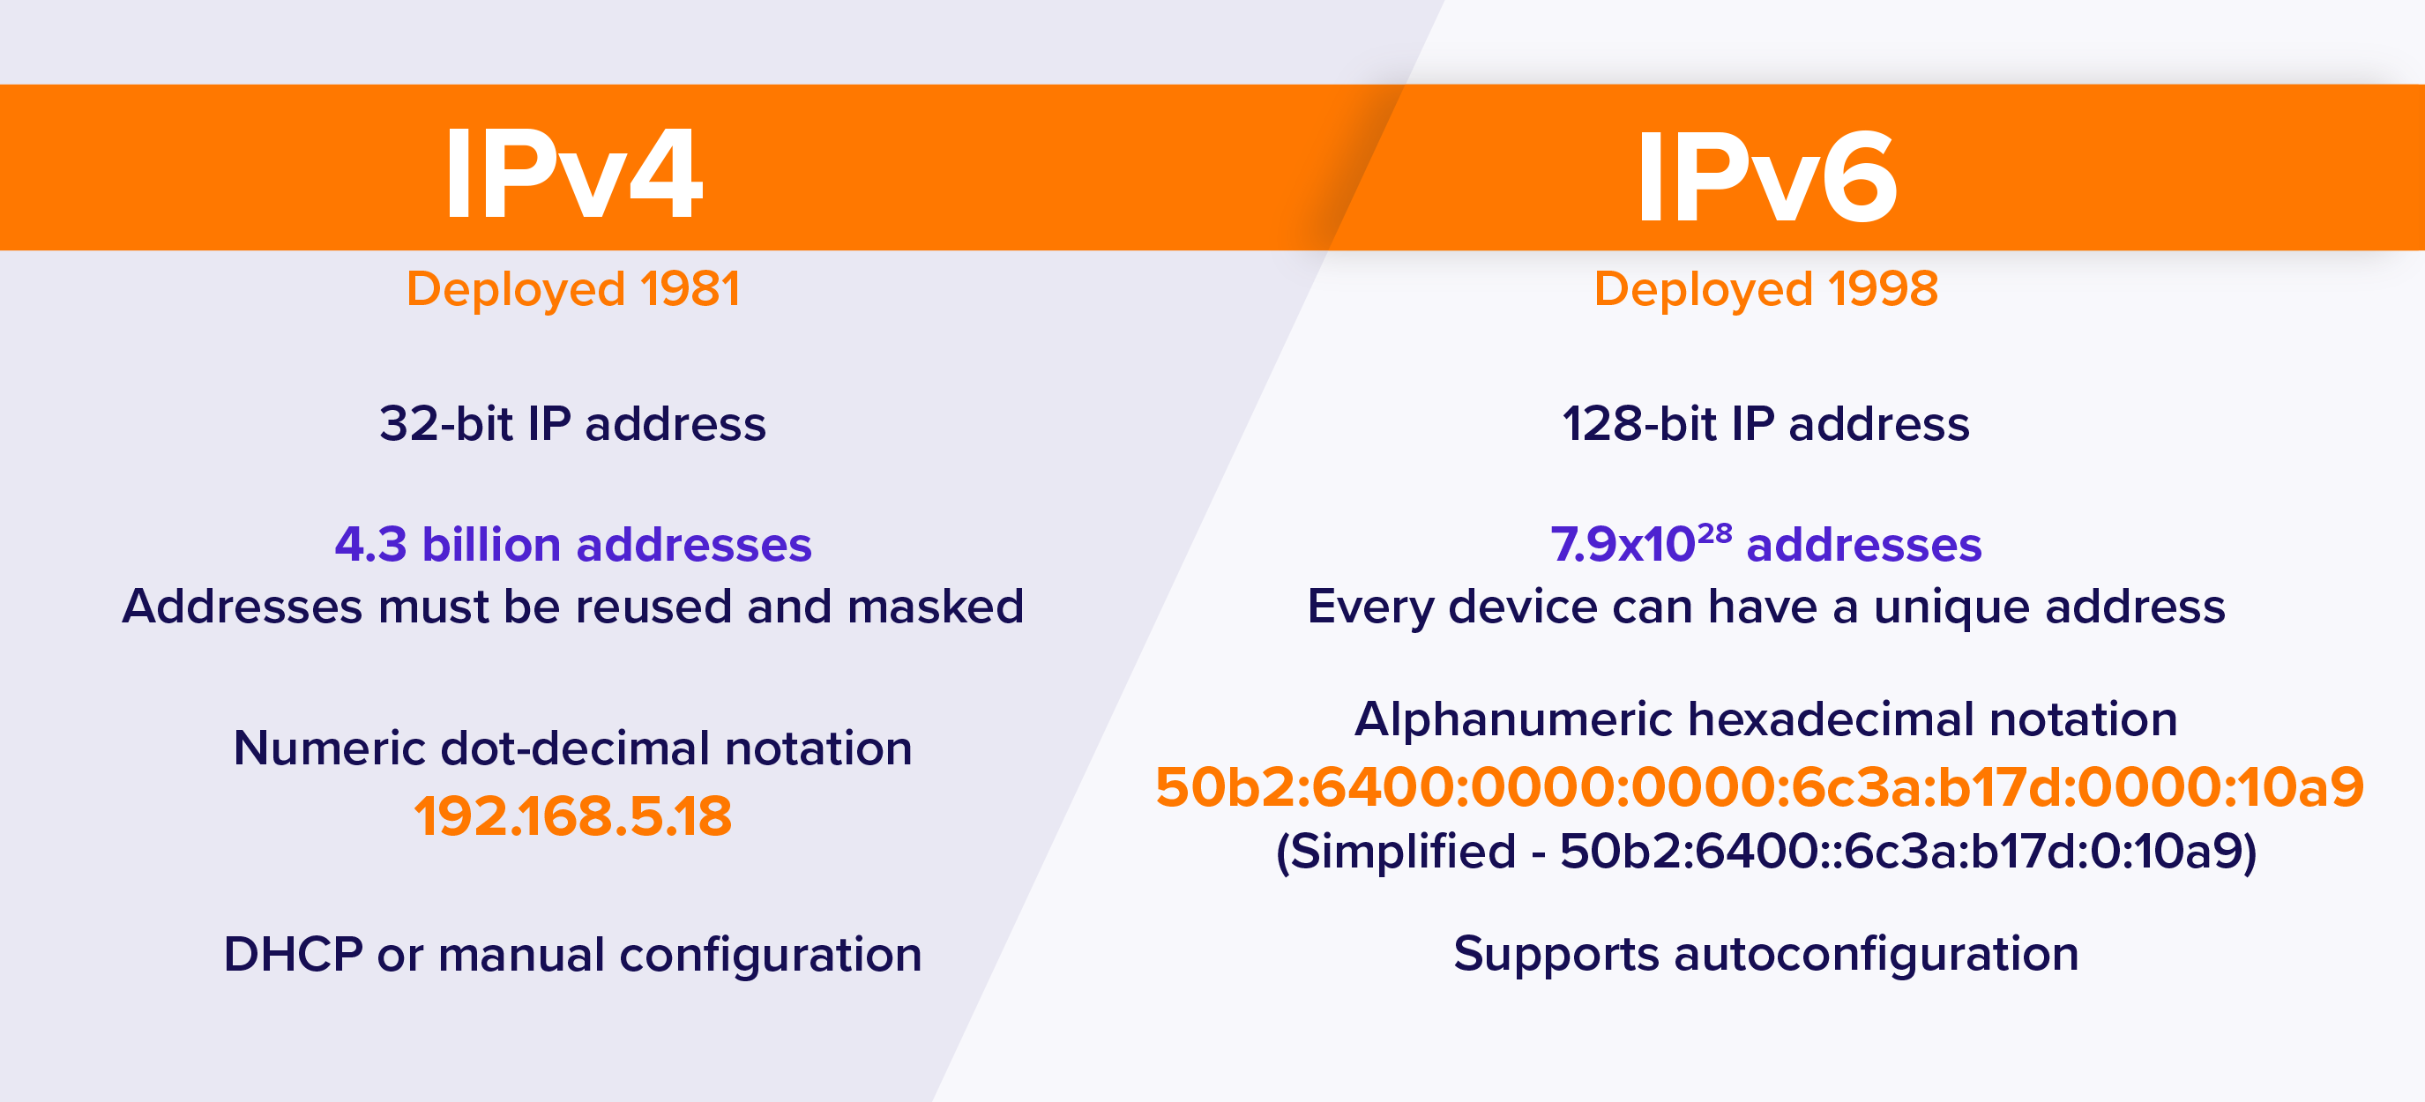


В чем отличие IPv6 от IPv4?
Появился в 1981
Появился в 1998
32-разрядные IP адреса
128-разрядные IP адреса
4,3 млрд адресов
7,9x10^28 адресов
Адреса должны повторно
использоваться и маскироваться
Адреса должны повторно
использоваться и маскироваться
Числовая десятичная запись
Числовая десятичная запись
192.168.5.18
2600:1400:d:5a3::3bd4
DHCP или ручная настройка
Автоконфигурация

Slide 5

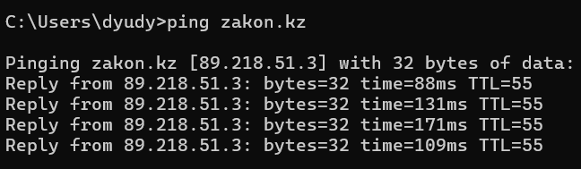
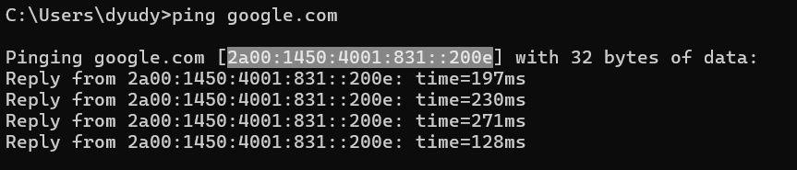
Как узнать ip-адрес сайта?

Slide 6

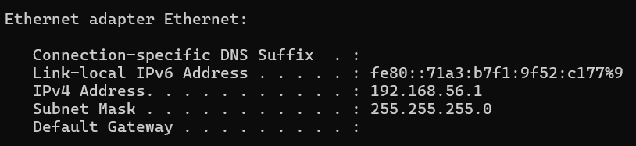
Как узнать свой ip?

Slide 7
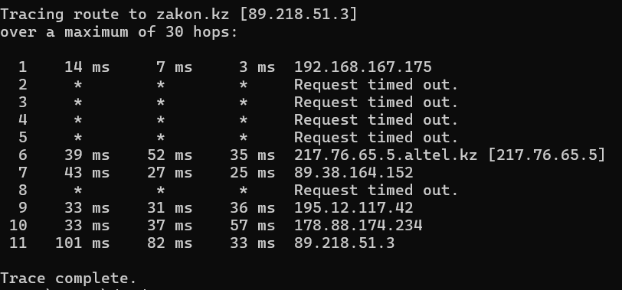
Как узнать ПУТЬ ЗАПРОСА?

Slide 8
Лабораторная работа 1
1. Узнать IP-адреса любых 5 сайтов с помощью команды ping
2. Узнать свой IP-адрес
3. С помощью команды tracert узнать количество промежуточных узлов до vk.com
4. Изменить текст на сайте через код элемента
5. Установить Visual Studio Code и расширение Live Server
Блиц: Пробить IP 213.148.9.12, узнать примерное местоположение

Slide 9
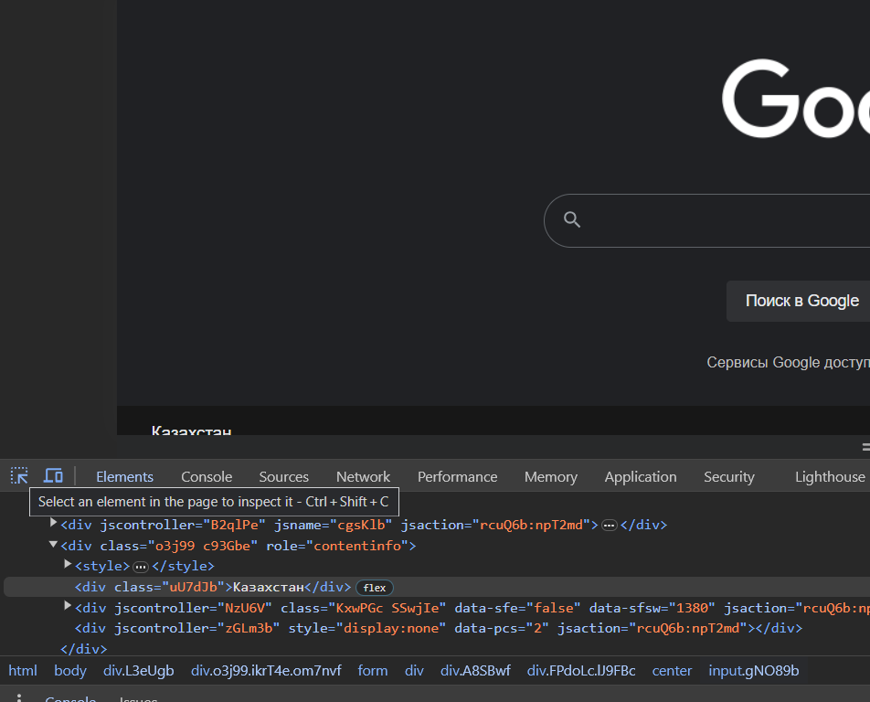
1.

Slide 10
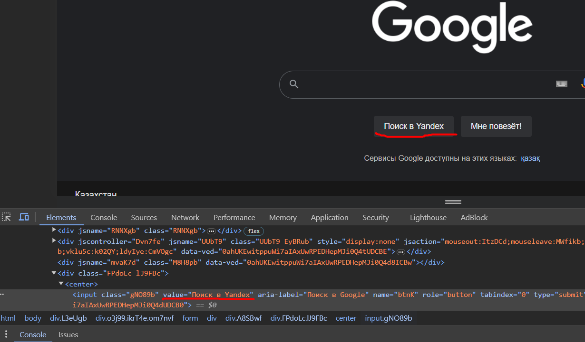
2.

Slide 11
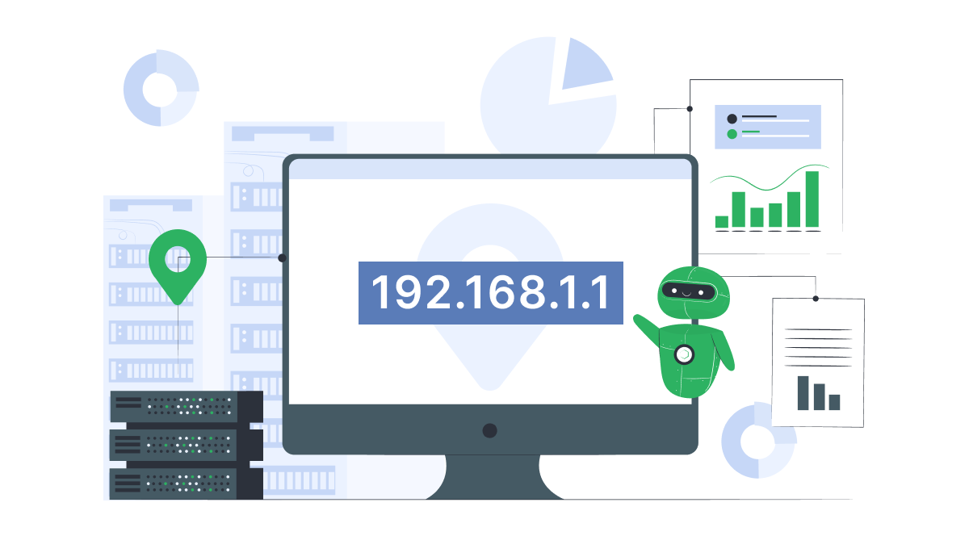
Итого
1. Сделать скриншоты результата команд и добавить в документ, подписать имя, отправить на ватсапп группу
2. Завершить установку Visual Studio Code и Live Server
Блиц задание: Пробить IP 213.148.9.12, узнать примерное местоположение.

Slide 12

блиц
Пробить IP 213.148.9.12, узнать примерное местоположение.

Slide 13
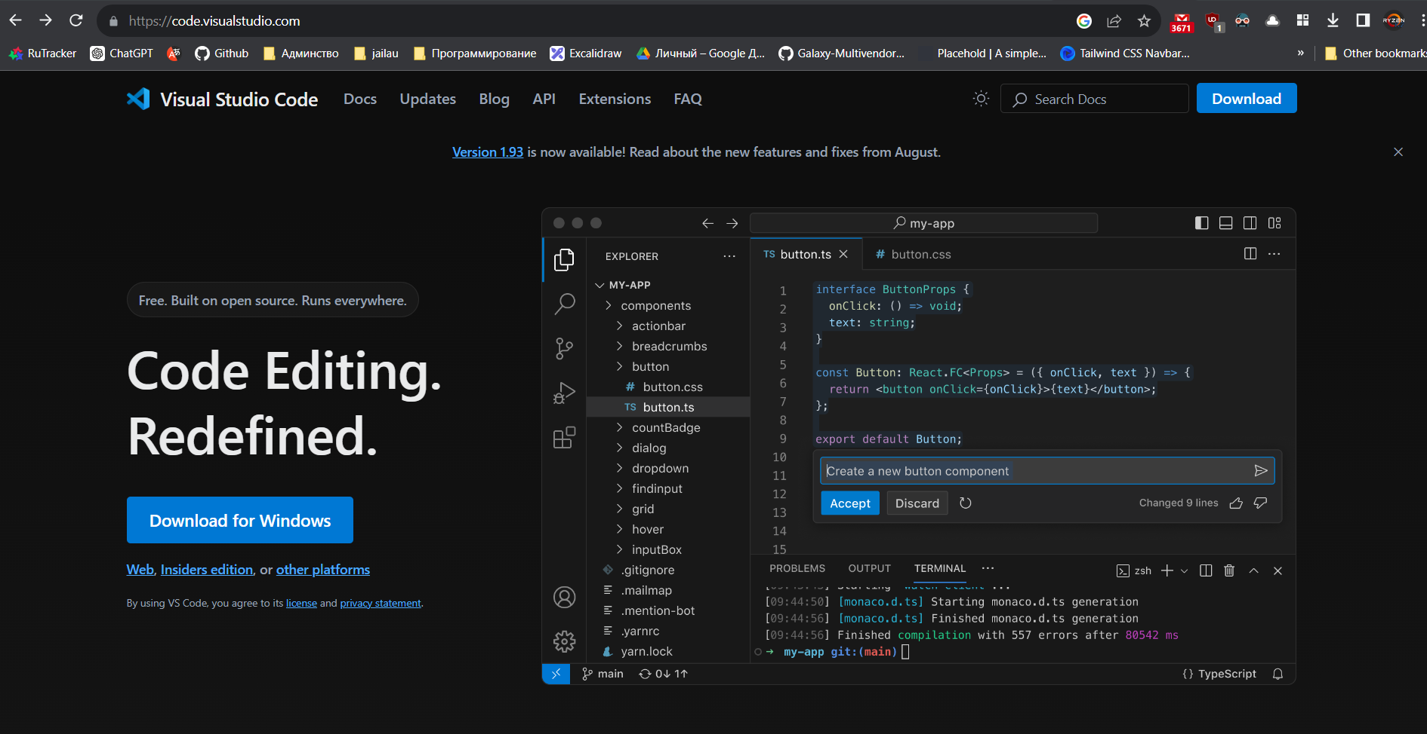
Где скачать VScode
https://code.visualstudio.com/

Slide 14
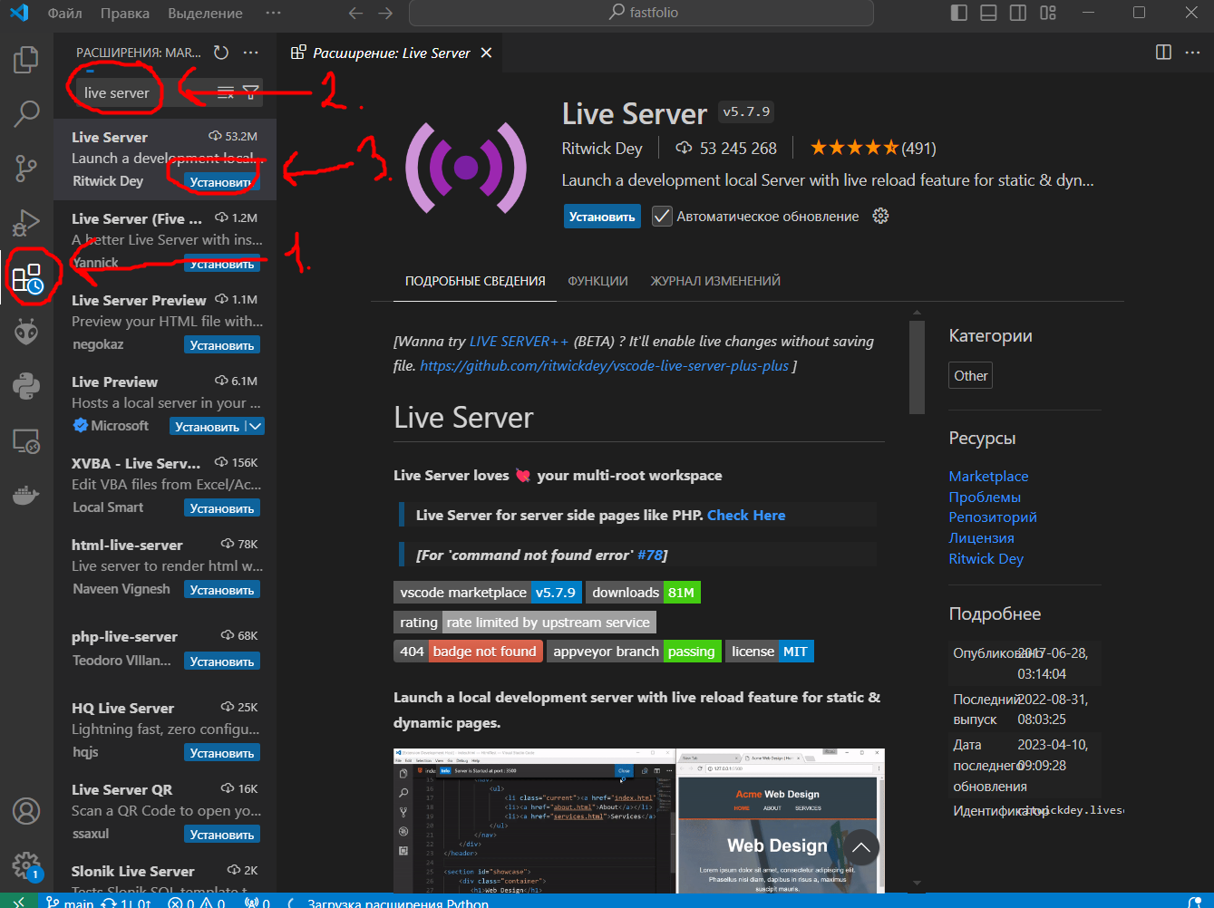
Как установить live server

